Slide 1
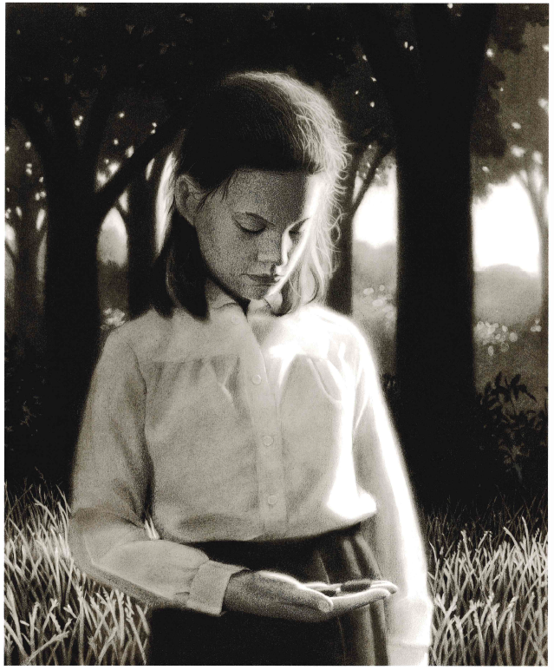
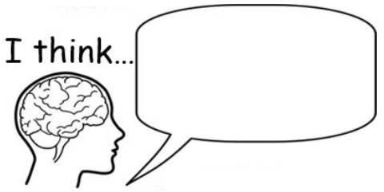
Aujourd’hui nous allons apprendre à décrire et analyser une image en respectant une routine de pensée et d’expression. Nous allons aussi apprendre de nouveaux mots.
Je vois
Je pense
Je me demande
Les mystères de Harris Burdick, Chris Van Allsburg

Slide 3
Je vois
Je pense
Je me demande

Slide 4
Aujourd’hui nous allons consolider notre maîtrise des mots que nous apprenons en les manipulant dans des phrases.

Slide 5
Aujourd’hui nous allons apprendre à décrire et analyser une image en utilisant des mots qui organisent les phrases entre-elles. Nous allons aussi apprendre à réutiliser des mots connus.
Nous allons construire chacun 3 phrases qui décrivent ou expliquent l’image que nous avons déjà étudiée. Nous devons utiliser 1 connecteur de chaque colonne pour chaque phrase.
Pour commencer
D’abord
Tout d’abord
Dès que
En premier
Ensuite
Puis
En second
Après
Et
Enfin
Pour finir
En dernier
Pour conclure
Alors

Slide 6
Pour commencer
D’abord
Tout d’abord
Dès que
En premier
Ensuite
Puis
En second
Après
Et
Enfin
Pour finir
En dernier
Pour conclure
Alors

Slide 7
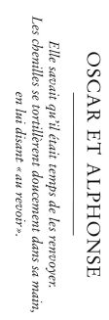
Aujourd’hui nous allons apprendre à débattre ensemble sur la proposition (titre et phrase) de l’auteur sur l’illustration que nous avons étudiée.
Puis nous allons imaginer et inventer la suite du texte à partir de cette phrase proposée par l’auteur. Nous travaillerons d’abord à l’oral, puis ensuite à l’écrit.

